Slide 1
Stres a zvládání

Slide 2
STRES U UČITELŮ
Jaké jsou podle vás stresory, které přispívají ke zvýšenému stresu u učitelů?

Slide 3
STRESORY SPOJENÉ S UČITELSKÝM povoláním
Počet studentů ve třídě (Ganji& Ebrahimi, 2011)
Nevhodné chování studentů (Rauscher, L.,& Wilson, B. D. M.,2017)
Nízká motivace studentů (Skaalvik, E. M.,& Skaalvik, S.,2017)
Pracovní zátěž či časový tlak (Skaalvik& Skaalvik, 2017; Stauffer& Mason, 2013; Kokkinos, 2007; Betoret, 2009; Khani& Mirzaee, 2015)
Vztahy na pracovišti (Khani& Mirzaee, 2015, Kokkinos, 2007, Stauffer& Mason, 2013)
Stresory spojené se strukturou zařízení (nedostačující podpora, zdroje, pracovní podmínky, autonomie) (Stauffer& Mason, 2013; Kokkinos, 2007, Betoret, 2009)
Nedostatečné zapojení rodičů (Betoret, 2009)
Učitel pod zátěží může stresovat i své žáky, kteří poté mění své chování a tím pak produkují další stres pro další zůčastněné (spolužáky, učitele, rodiče…)

Slide 4
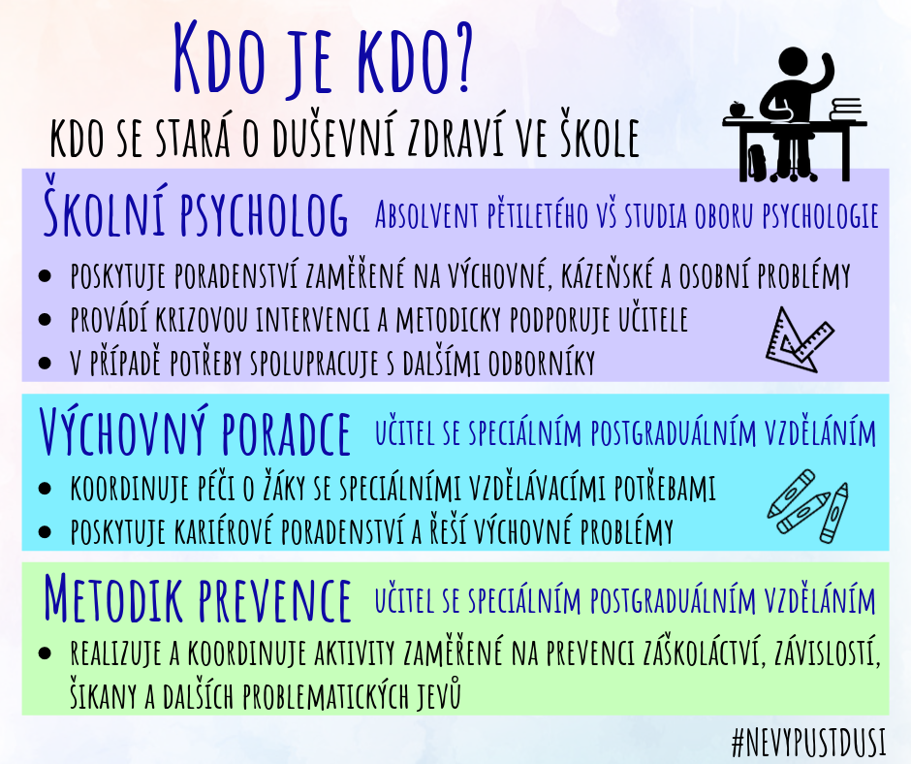
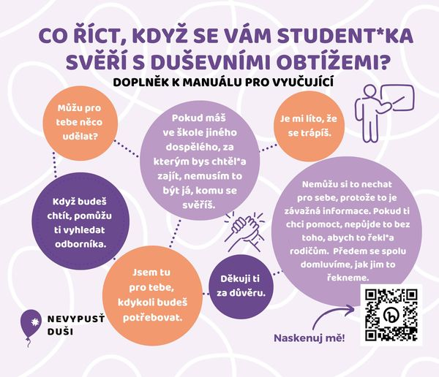
„Hra“ na školu podle specifických pravidel
Tradice, zkušenost aj.
„co ví o škole každý“ vs škola jako týmový sport, učitel jako součást podpůrné sítě

Slide 5
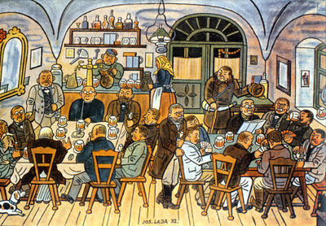
Specifika chápání profesní role učitele v ČR
Profesní osamění („Já a třída“)
Chápání role hlavně v rovině formální autority
Agresivní projevy žáků, jejich problémy (studijní či psychické) mohou být chápány jako nezvládnutí profesní role učitelem i jeho sociálním okolím
Kulturní resentimenty imlicitně definující očekávání veřejnosti („pan řídící“, „svobodná učitelka“, „dva měsíce prázdnin“)
Herbartovská pedagogika (škoda rány…)
To nastavuje modely učitelského chování (např. práce s chybou, otázka trestů a jejich škálování)
Srv.
Sociální konstruktivismus,
Báze moci učitele
https://munispace.muni.cz/index.php/munispace/catalog/book/800

Slide 6
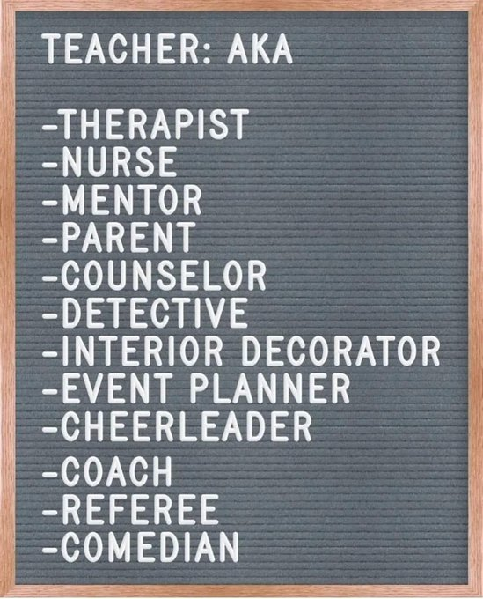
Jaké (další) role má učitel ve třídě a ve škole?

Slide 7
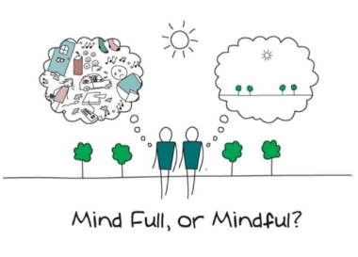
JAK PRACOVAT SE STRESEM
První pomoc:
zklidňující dýchání
zpomalení tempa pohybů a řeči
Mindfulness
progresivní svalová relaxace
Průběžně:
pravidelná fyzická aktivita
dostatečný spánek
pravidelná relaxace
příjemné a naplňující činnosti
sdílení
vděčnost

Slide 8
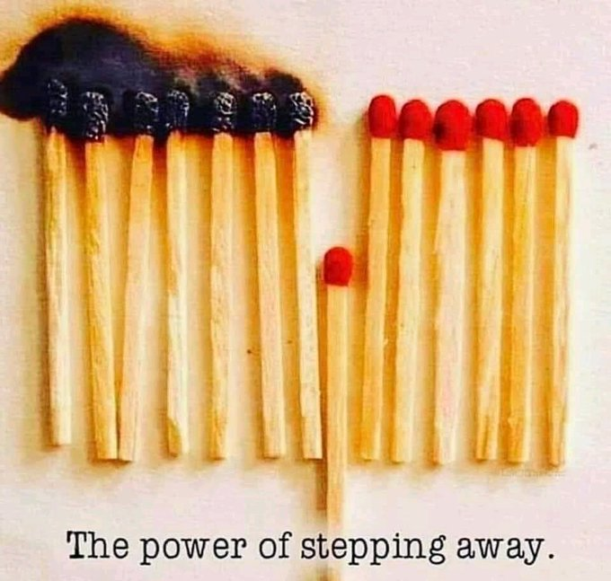

Slide 9
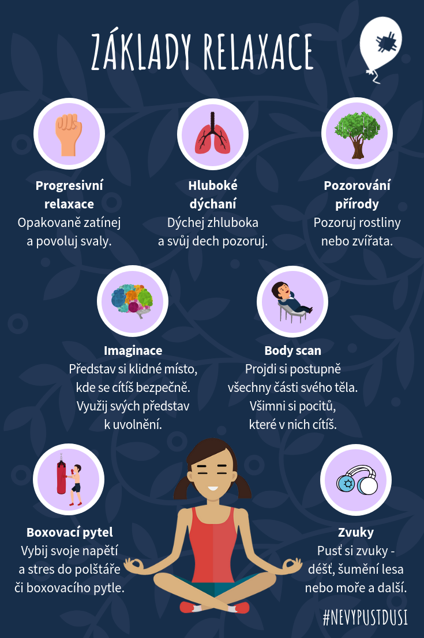
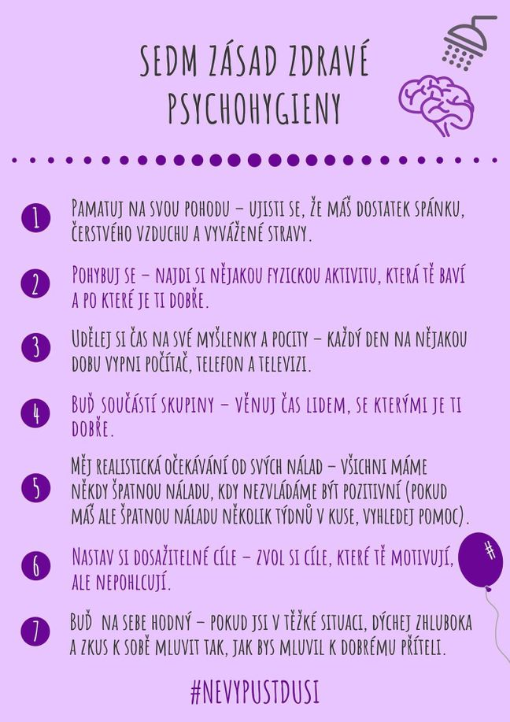

Slide 11
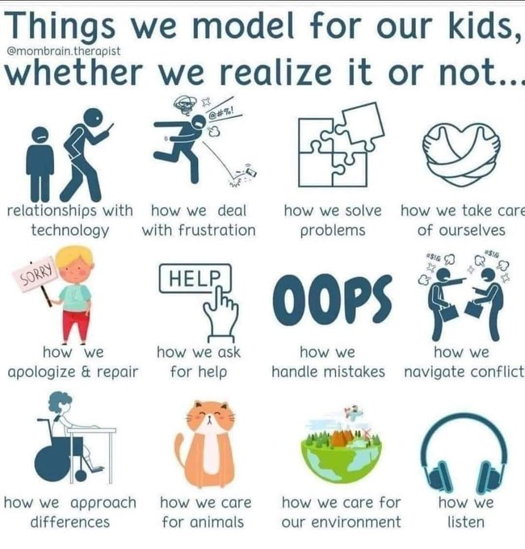
Naše reakce jako model pro žáky
Technologie
Frustrace
Řešení problémů
Sebepéče
Přiznání a náprava chyb a omylů
Žádost o pomoc
Práce s vlastní chybou
Řešení konfliktů
Přístup k odlišnostem
Chování ke zvířatům
Environmetální senzitivita
Schopnost naslouchat

Slide 12
Učitelské povolání
Nejsou jen dva měsíce prázdnin a rozdávání papírů ale emocionálně a kognitivně náročná celodenní aktivita ☺

Slide 13
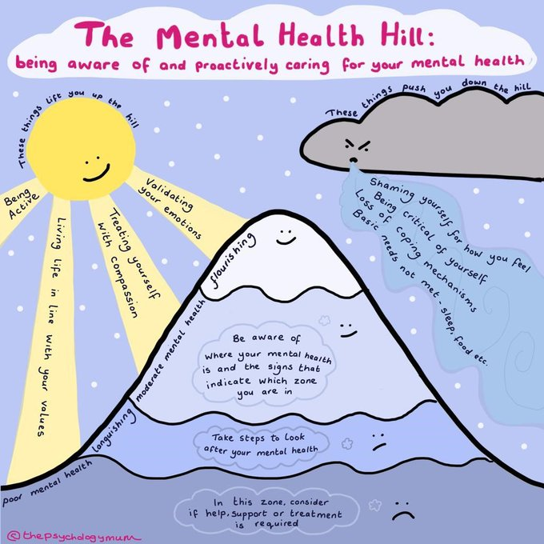

Slide 14
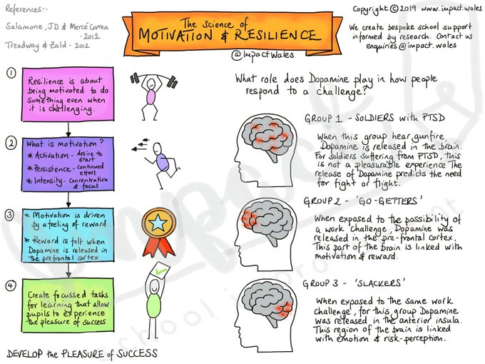
Motivace a resilience

Slide 16
Vyhoření
Syndrom vyhoření jako první popsal americký psychoanalytik Herbert J. Freudenberger, a to v roce 1974.
Jde o celkové mentální a citové vyčerpání způsobené dlouhodobým stresem a postihuje nejčastěji lidi pracující v oborech jako je zdravotnictví, školství a sociální práce. (obory, které vyžadují každodenní mezilidský kontakt. )
Syndrom vyhoření se liší od deprese a únavy tím, že z počátku postihuje pouze pracovní oblast (ostatní oblasti lidského života nejsou alespoň zpočátku zasaženy).
Postupem času však může dojít právě k rozvoji deprese či chronické únavy.
Hlavním varovným signálem syndromu vyhoření jsou pochybnosti týkající se smyslu vykonávané práce.

Slide 17
Vyhoření - fáze
U syndromu vyhoření se jedná o dlouhodobý plynulý proces, při kterém lze popsat pět typických fází:
Fáze nadšení, kdy pracující zpočátku překypuje elánem a energií. Je ochoten pro svoji novou práci mnoho obětovat. V práci nachází uspokojení a naplnění, a proto tedy zapomíná na své koníčky a volnočasové aktivity.
Fáze stagnace, která je typická tím, že počáteční nadšení opadá a jedinec začíná zjišťovat, že ne vše je tak ideální, jak si původně myslel. V této fázi se také objevuje potřeba vykonávat volnočasové aktivity.
Fáze frustrace nastává ve chvíli, kdy jedinec začne pochybovat nad smyslem své práce. Tyto pochybnosti jsou nejčastěji založeny na špatných zkušenostech s nespolupracujícím klientem nebo nadřízenými.
Fáze apatie přichází po delší době frustrace a je přirozeným východiskem z pocitu frustrace. Pracující již vykonává pouze nejnutnější povinnosti a svoje zaměstnání považuje za pouhý přísun peněz pro obživu.
Fáze vyhoření je posledním stádiem a u pracujícího jsou již viditelné příznaky syndromu vyhoření. Je to období emocionálního i tělesného vyčerpání.

Slide 18
Vyhoření - příznaky
psychické příznaky - nechuť a lhostejnost k práci, ztráta nadšení a pracovního nasazení. Potíže se soustředěním a koncentrací. Agresivita a popudlivost vůči okolí. Pocit nedoceněnosti za odvedenou práci. Dále emocionální změny - cynický přístup ke klientům, chladný vztah ke kolegům a emocionální problémy v osobním životě.
tělesné příznaky - poruchy spánku, ztráta chuti k jídlu, zvýšená náchylností k nemocem, svalové napětí i vzestup krevního tlaku. To může vést k závislostnímu chování (káva, léky, alkohol, přejídání), které vedou k rozvoji další fyzické symptomatologie.

Slide 19
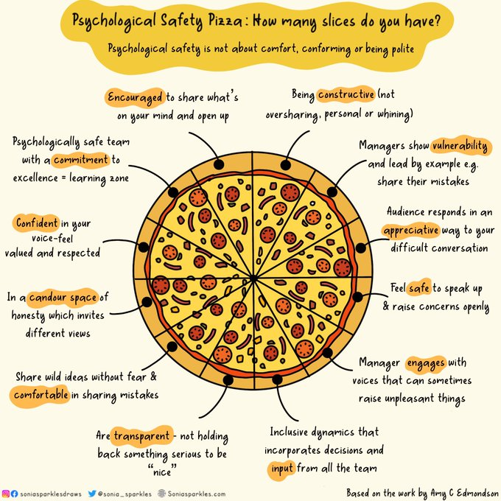
Psychické bezpečí ve škole jako pizza
Kolik máte kousků?

Slide 20
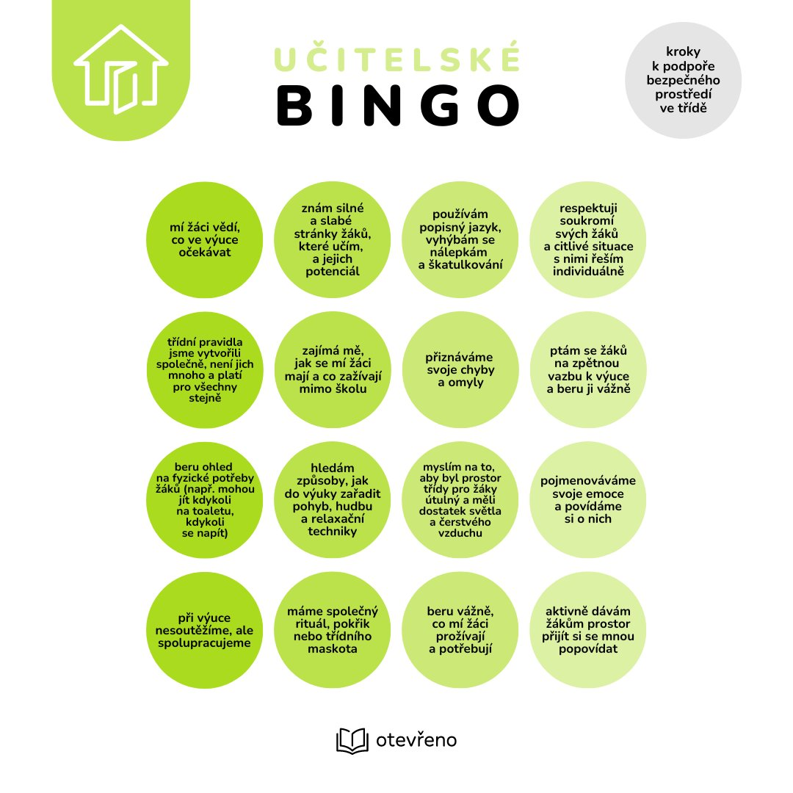

Slide 21
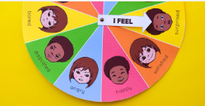
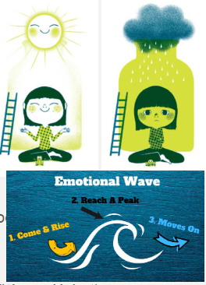
JAK UČIT PRACOVAT DĚTI SE STRESEM
Uvědomění si, jak se cítím („počasí uvnitř mě“)
Vyjádřit slovy/kresbou/ukázáním Kde v těle cítím?
a) Vypustit přebytečnou energii adekvátním způsobem (cvičení, tlak rukou, vytřepání...)
b) Prožít emoci zdravě a bezpečně(položit si ruku na místo, kde cítím bolest/napětí, prodýchat)

Slide 23
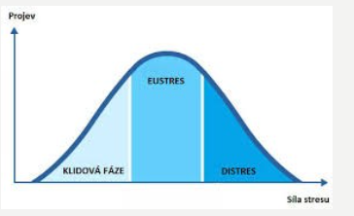
Shrnutí
Stres a učení
Eustres a distres(Lazarusova teorie)
Stresová reakce (Hans Seley)
Zklidňující dýchání
Autogenní trénink x Progresivní svalová relaxace (napětí a uvolnění)
Mindfulness – teď a tady, pozorování bez hodnocení

Slide 24
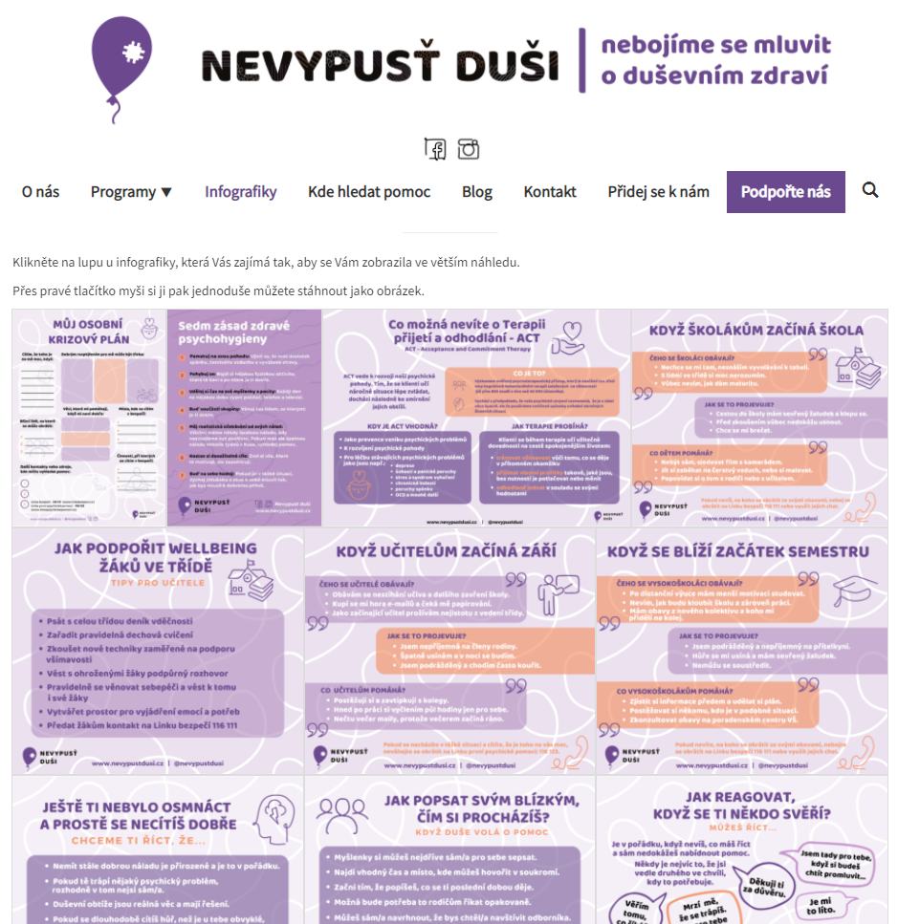
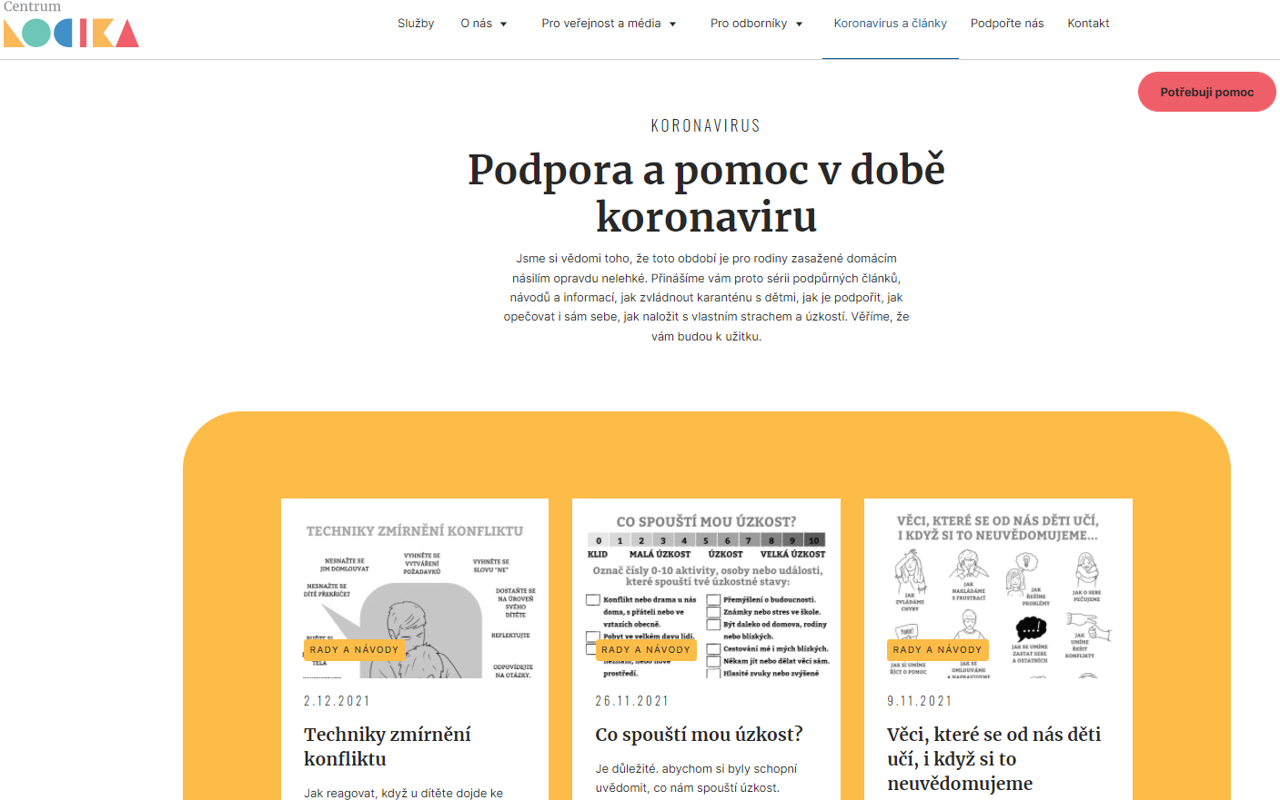
Zdroje infografik pro použití ve škole (učitelé, děti, rodiče) (vč. kontaktů)
https://nevypustdusi.cz/infografika/
https://www.centrumlocika.cz/koronavirus-a-clanky

Slide 25
Videa - rozšiřující materiál
Jak emoce ovlivňují učení (video, aj, 4 min)
Emotion, Stress, and Health: Crash Course Psychology #26 (video, aj, 10 min)
Stres a jeho efekty na naše tělo a myšlení (video, čj, 4 min)
Jak nepracovat s emocemi (serál Teorie Velkého Třesku)
3. DÍL: KDYŽ ÚZKOST BOLÍ (video, čj, 17 min)

Slide 26
Trochu teorie pro dobrou praxi

Slide 27
Škola jako zdroj zátěže žáků
Od posouzení připravenosti ke školní docházce je škola zdrojem napětí a stresu (jakkoli může být představa dětí o škole nepřesná; např. reakce rodičů)
Zdroje ve škole:
učitelé
spolužáci
rodiče
požadované činnosti
požadované tempo
kvalita činnosti
kurikulum
skryté kurikulum

Slide 28
Školní zátěžová situace (academic stressors)
týká se primárně žáka nebo skupiny žáků
vyskytuje se ve škole, nebo s ní těsně souvisí
různé zdroje: (vnitřní / vnější; stabilní /nestabilní; žákem ovlivnitelné / neovlivnitelné)
působí: dlouhodobě / krátkodobě; spojitě / přerušovaně
funguje: reálně / jako hrozba
podoba: obvyklé požadavky / výzvy / mezní situace
provázena: negativními a nepříjemnými emocemi
účinek: postupná kumulace / aktuální nápor
rozměr: objektivní i subjektivní

Slide 29
Příklady (součást tzv. skrytého kurikula)
řešení nepřiměřeně obtížné úlohy
řešení úlohy nepřiměřeným tempem
kontakt s učitelem, který má k žákovi negativní vztah (až tzv. Golem efekt)
rvačka se spolužáky jako výzva a kriterium sociální pozice
vyrovnání se s vědomím vlastní neoblíbenosti mezi spolužáky atd.
výsledkem je tzv. psychosociální stres

Slide 30
Kontinuum stresorů (Wheaton, 1996, s. 48)
makrostresory
chronické
stresory
traumata
životní
události
každodenní
starosti
hrozby
diskrétní stresory
spojité stresory

Slide 31
Zvládání zátěže (coping)
nejednotnost vymezení – řada teorií; téma v psychosomatice, pozitivní psychologii, vývojové psychologii, sociální i pedagogické psychologii
původně
jen zvládání nadlimitní zátěže s důrazem na fyziologické projevy (Selye)
později v psychologii “objektivní” chápání stresorů (působí na různé osoby stejněů; Holmes a Rahe)(“Potkalo vás v uplynulém roce XY? Připočtěte si bod.”)
současná pojetí
obranné vs. zvládací reakce (Haanová)
transakční model (Lazarus, Folkmanová)
vztah mezi prostředím a osobou; zdůrazňují i jeho procesuální povahu
zvládací strategie, zvládací styl vs. aktuální rešený problém
teorie adaptační úrovně (adaption-level theory; Cohen a Evans)
úroveň stresoru posuzujeme podle naší předchozí zkušenosti; známé vnímáme jako méně závažné
vědomá adaptace na stresor (např. Kohn)
daily hasless
obsahově neutrální kategorie – příklady:
pozitivní – aktivní přístup, hledání sociální opory...
negativní – self-handicaping strategies, útěk do nemoci, abúzus, přejídání, „závadové party“...
hlavní dimenze:
funkce (zvládnutí situace / emoce); cíle (primární / sekundární kontrola); orientace (k / od problému); podstata řídících procesů (behaviorální / emocionální)

Slide 32
Zvládání zátěže
obranné nebo zvládací reakce – funkce
redukují distres
řídí emoce
mají dynamickou povahu
jsou potencionálně vratné
obsahují dílčí složky
rozvíjejí se s věkem
(dle Ericksonová, 1997)

Slide 33
Zvládání zátěže
Obranné reakce
obsahují implicitní operace
aktivace intrapsychicky
obtížněji pozorovatelné
neuvědomované
neovlivněné vůlí
determinovány osobnostně
základem instinktivní chování
nepředchází hodnocení situace
výsledkem automatické chování
Zvládací reakce
obsahují explicitní operace
aktivovány okolnostmi
snadněji pozorovatelné
uvědomované
ovládané vůlí
determinovány osobnostně i situačně
základem kognitivní procesy
předchází analýza situace a vlastních možností
výsledkem je promyšlené chování

Slide 34
Hodnocení zátěže žákem
Primární (apraisal)
hodnocení stresoru a situace (možný problém – rozsah zkušeností žáka; vnímání ovlivněno ego-obranou atd.)
Sekundární (secondary apraisal)
odhad vlastních možností zvládnout stresor
úvaha, zda obstojím nebo selžu
úvaha, zda mám potenciál řešit problém
úvaha, zda zvládnu své vlastní emoce
odhad dalšího vývoje problému
Je důležité, zda žák vnímá situaci jako ovlivnitelnou.
Nácvik / intervence je snažší u aktivních strategií

Slide 35
Typy zvládání školních zátěžových situací
Skinnerová, Wellborn, 1997 – analýza teorií
plánovité řešení problému
hledání kontaktu s jinými lidmi
vyhýbání se kontaktu s nepříjemnou situací
nekontrolované vybití emocí
absence zvládání
Ayers et al. (dotazník HICUPS) – faktorová an.
aktivní zvládací strategie
strategie odvádějící pozornost
strategie vyhýbání se
strategie vyhledávání sociální opory

Slide 36
Vztah procesů zvládání a učení

Slide 37
Faktory komplikující zvládání
Vnitřní
naučená bezmocnost
pesimistický vysvětlovací styl
příčiny neúspěchu stabilní, globální a vnitřní; úspěchu nestabilní, lokální a vnější
(Eisner, Seligman, Taylor)
Vnější
rozporné výchovné styly rodičů, či jejich chybění, nepříznivé vlivy vrstevníků, nepříznivé vlivy školy, nepříznivé vlivy komunity (např. etnicita – Gonzales, Kim 1997)

Slide 38
Faktory usnadňující zvládání
Vnitřní
osobnost: temperament, well-being, sebedůvěra, self-efficacy, smysl pro humor...
odolnost (resiliency) a nezdolnost (hardiness)
optimistický vysvětlovací styl
naděje
vnímaná kontrola a řízení
vnímaná osobní zdatnost (self-efficacy)
Vnější
sociální opora
J. Křivohlavý - Psychologie zdraví (Portál, Praha 2001)

Slide 39
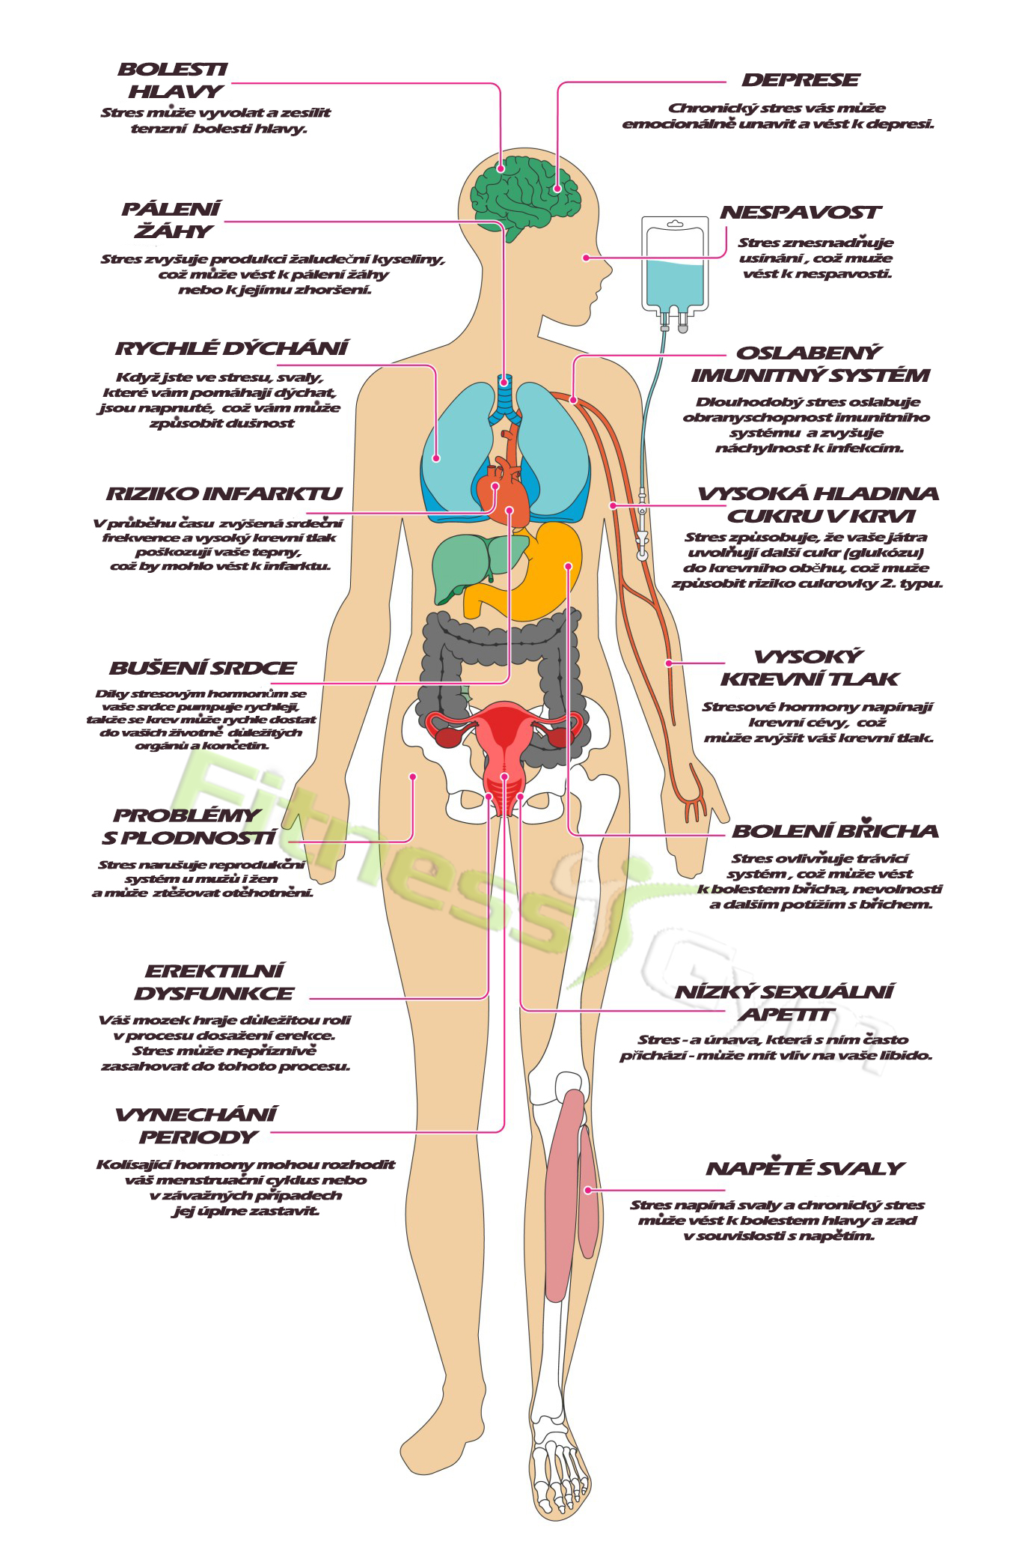
K Zopakování
K jakým fyziologickým procesům dochází při stresové reakci ?
Kteří psychologové se zabývali studiem stresu?
Co pomáhá na "paniku"?
K čemu jsou dobré emoce jako smutek, vztek, strach nebo radost?

